Slide 1
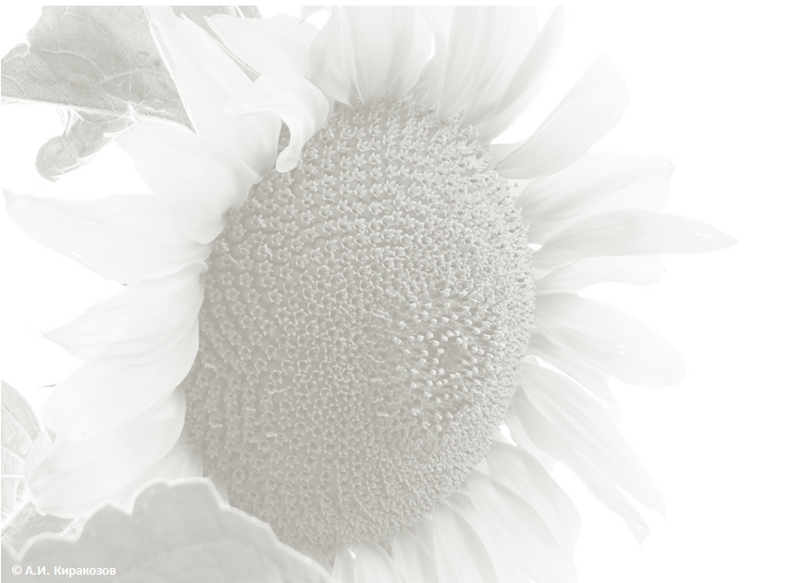
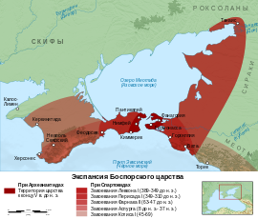
Боспорское царство

Slide 2
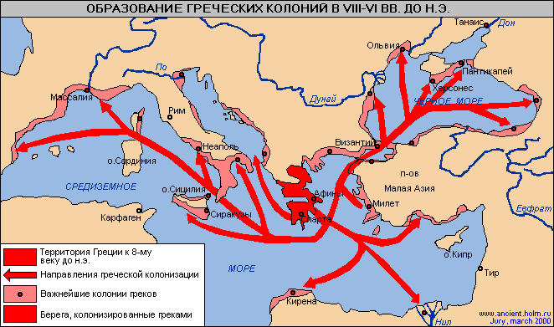
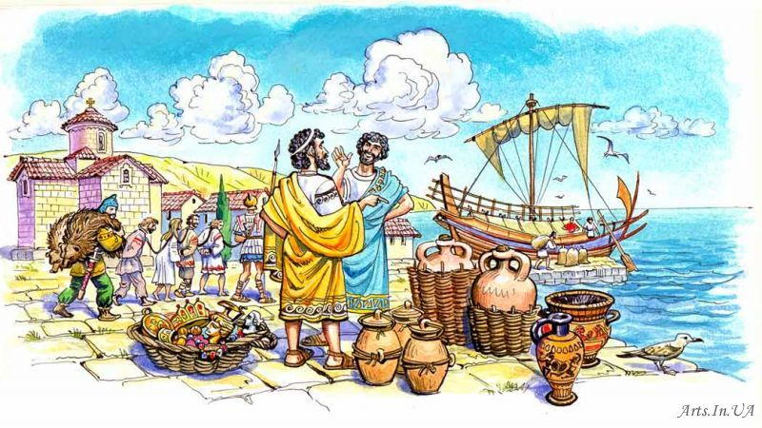
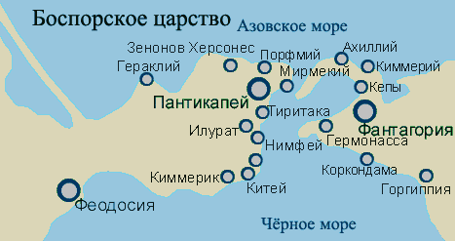
В VII в до н. э. предприимчивые сыны Эллады (Греции) появились на северном берегу Черного моря
На Таманском полуострове греки основали ряд городов-государств:
Фанагория(ныне пос. Сенной), Гермонассу (ст. Тамань), Горгиппия(Анапа),и др.
К IV в. до н. э. на Тамани было уже около 60 греческих поселений

Slide 3
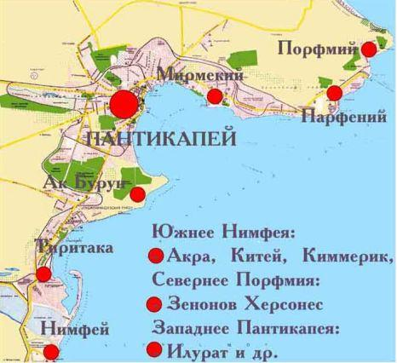
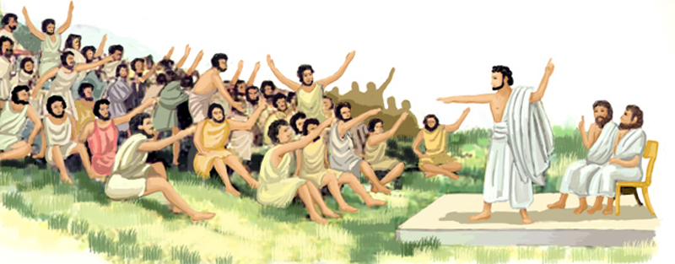
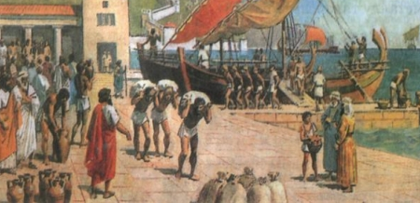
То же самое происходило и в соседнем Крыму, где выделялся Пантикопей(г.Керчь).
Города-государства (полисы) состояли из собственного города и прилегающих к ним сельскохозяйственных округов.
Высшим органом власти считалось народное собрание, которое избирало исполнительную власть- коллегию архонтов.
Основной рабочей силой были рабы.

Slide 4
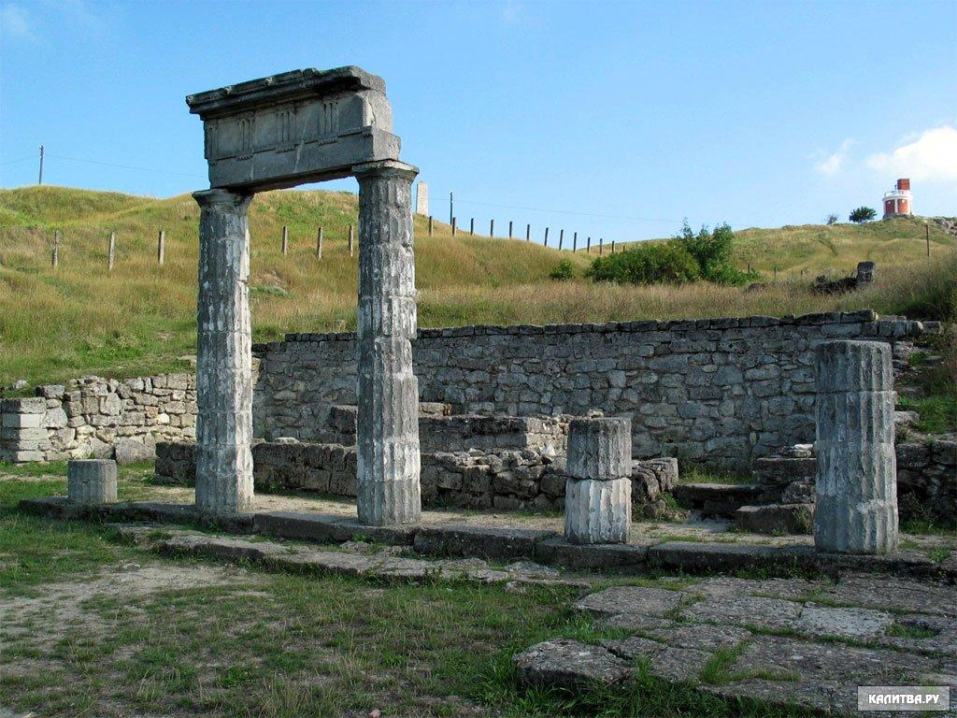
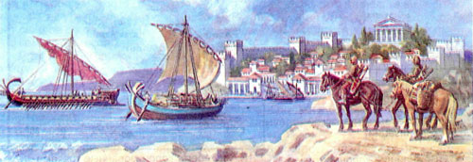
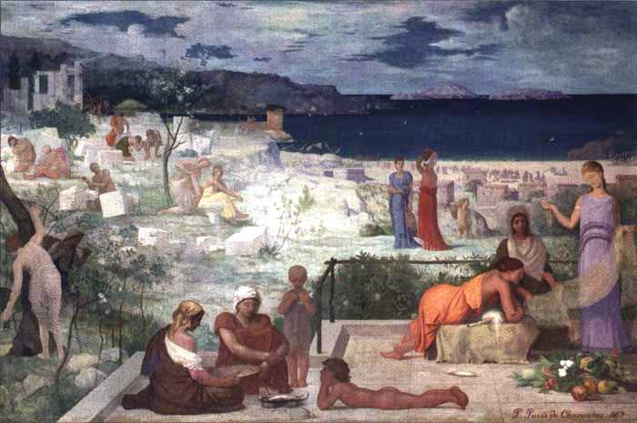
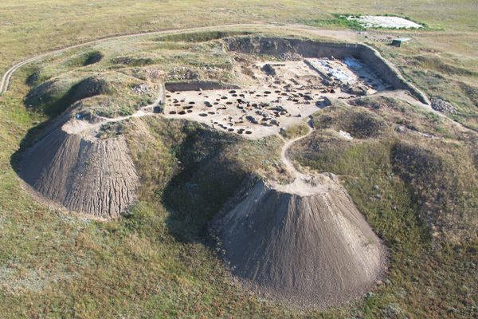
Крупнейшей древнегреческой колонией на Тамани являлась Фанагория. Ее окружала мощная каменная стена. Прямые улицы были вымощены камнем. В центре города располагались здания городской власти, храмы, Статуи Афродиты и Аполона.

Slide 5
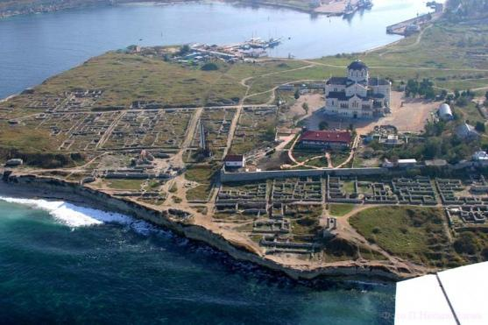
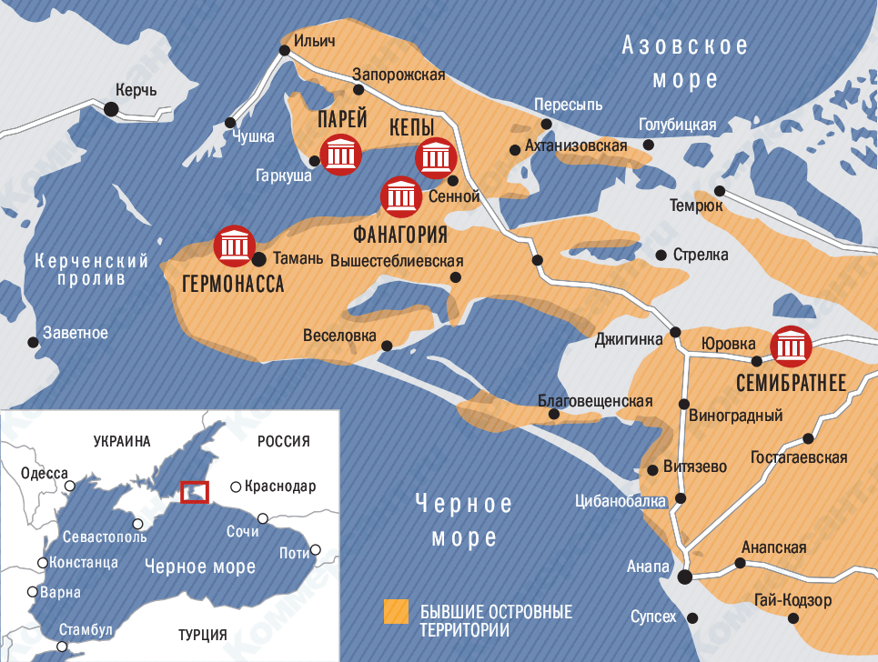
Жители Фанагории, как и других полисов, занимались сельским хозяйством, ремеслом и рыболовством.
Сеяли пшеницу, ячмень, просо, разводили сады и виноградники. Ловили рыбу, главным образом ценных осетровых пород(осетра, севрюгу), которые вывозили в Грецию.
Помимо рыбы в Афинах и других греческих городах метрополии вывозились хлеб, кожи, меха.

Slide 6
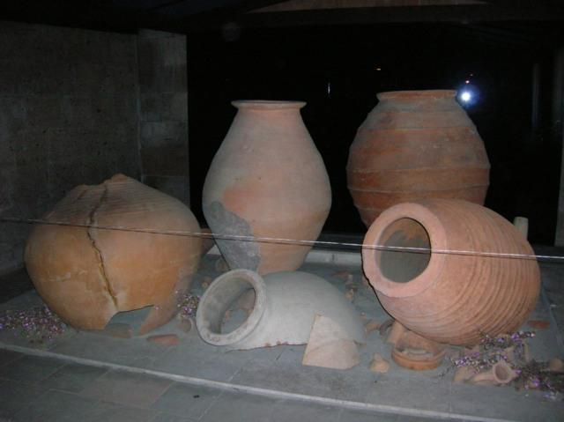
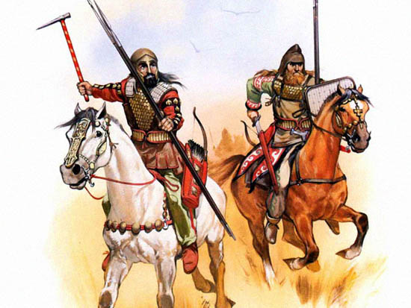
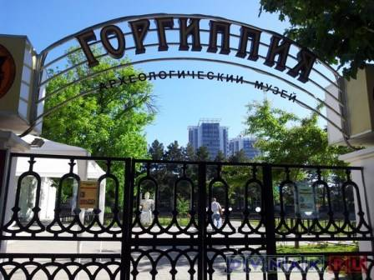
Видимо, главным центром конфликта был небольшой полис Синдик на берегу Анапской бухты.
После его вхождения в состав Боспорского царства он был переименован в Горгиппию, а сама Горгипп стал первым наместником боспорских царей в этом городе.
Не исключено, правда, что Синдик был основательно разрушен, а Горгиппия возникла как совершенно новый город.

Slide 7
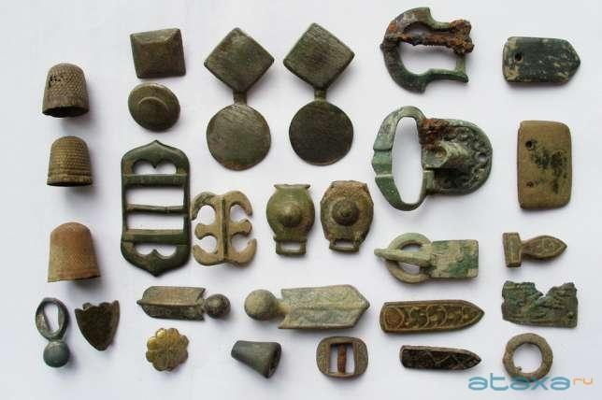
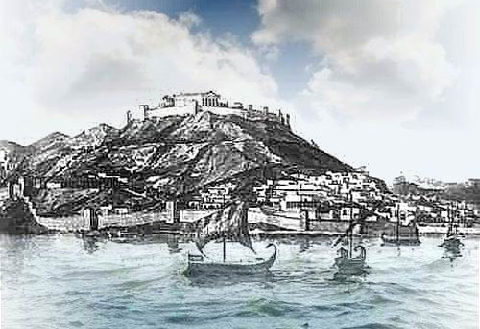
Благодаря удобной гавани Горгиппия стала крупным морским портом Боспорского государства. Через него шла оживленная торговля с государствами Черного и Средиземного морей. Масштабы этого вывоза в IV в. до. н. э. были весьма существенны - до 17 тыс. тонн в год. Вот почему большую часть населения Горгиппии составляли торговцы, моряки и грузчики.

Slide 8
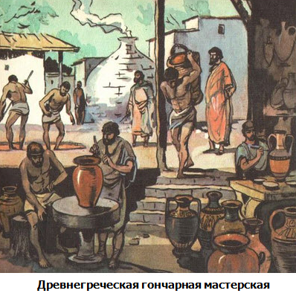
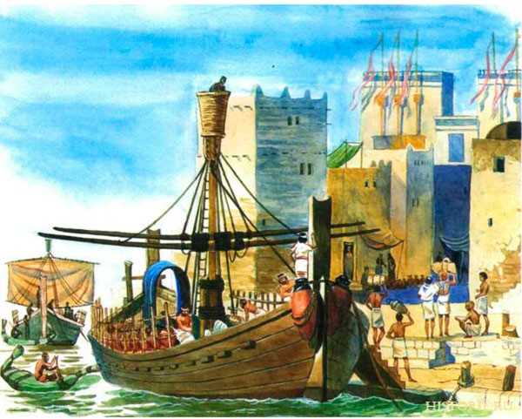
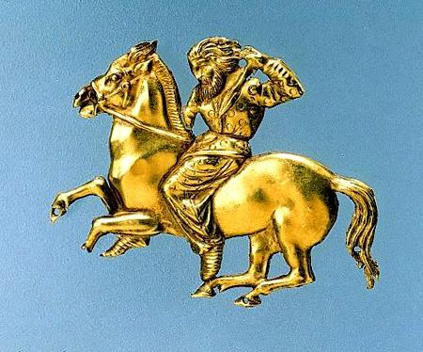
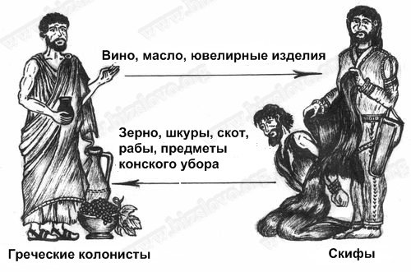
В боспорские города Северного Причерноморья приходят корабли, трюмы которых были наполнены краснофигурной и чернолаковой глиняной посудой, оливковым маслом, оружием и другими изделиями греческих мастеров.

Slide 9
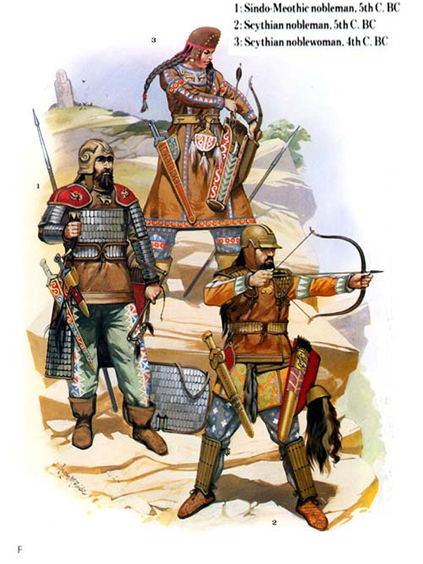
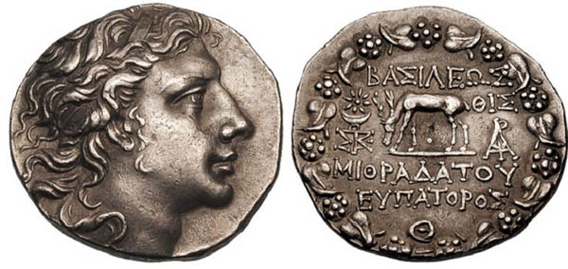
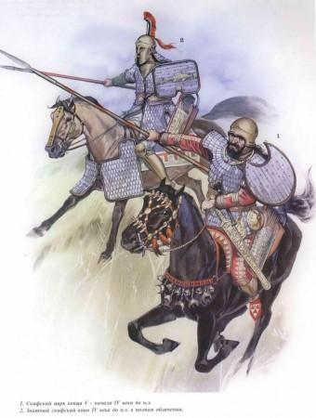
В 107г. до н.э понтийский царь Митридат VI захватил Боспорское царство, свергнув последнего царя из рода Спартокидов – Сармака.
Четверть века вёл Митридат Евпатор войны с могущественным Римом.
А пока он был в походах, в Боспорском царстве правил его сын Махар.
Узнав о поражениях отца, Махар изменил ему и провозгласил себя единоличным правителем Боспора.
Но Митридат был не из тех, кто отступает от своих целей.
Через земли меотов он возвращается в Крым, заручившись их поддержкой.

Slide 10
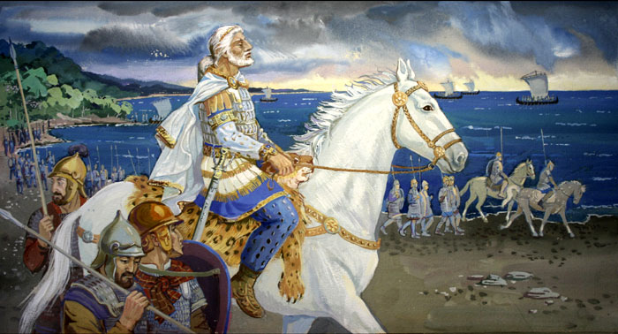
Махар вынужден был бежать, затем покончить жизнь самоубийством.
Но его отец Митридат VI не долго пользовался победой.
В 63 г. до н. э. в результате начавшегося восстания в Боспоре и наступления римлян во главе с Помпеем, Митридат покончил с собой.
Так Боспор оказался под контролем римлян (до 4 века н.э.)

